Slide 1



用Rust改写Linux
mkdir队：潘铂凯 胡揚嘉 王翔辉 刘宇恒 金培晟
第一部分——问题与调研
choices(2)
thoughts
choices(1)
attempt
stage
advantage
而是
不是

Slide 2

Rust语言本身的优势
Rust是内存安全的系统级编程语言
Rust的检查器和所有权系统可以在编译时捕获许多常见的内存错误，如空指针引用、数据竞争等问题，从而降低了引入漏洞和安全问题的风险。
choices(2)
attempt
thoughts
choices(1)
stage
advantage
Rust具有良好的并发性能和线程安全性
通过内置的并发原语和类型系统，可以更容易地编写并发代码而不会出现常见的并发错误。在修改Linux内核时，这些特性可以帮助开发人员更好地处理复杂的并发场景，提高系统的性能和稳定性。
Notes:
内存安全性：Rust 是一种内存安全的系统级编程语言，其所有权系统和借用检查器可以在编译时捕获许多常见的内存错误，如空指针引用和数据竞争。通过将调度器的关键部分用 Rust 重写，可以减少潜在的漏洞和安全问题，提高系统的稳定性和可靠性。
并发性能：Rust具有良好的并发性能和线程安全性，通过内置的并发原语和类型系统，可以更容易地编写并发代码而不会出现常见的并发错误。在调度器中引入 Rust 的并发特性，可以更有效地处理多任务处理和复杂的并发场景，提升系统的性能和响应速度。
可维护性：Rust 的严格所有权系统和模式匹配等功能使得代码更加清晰、易读和易于维护。重写调度器的部分代码为 Rust，可以降低代码复杂性，减少错误和提高代码的可维护性，有利于未来的扩展和维护工作。

Slide 3



初步构想
1
2
3
Linux
Rust
Rust for Linux
thoughts
choices(2)
choices(1)
attempt
stage
普及性
多样性
安全挑战
内存安全
并发处理
零成本抽象
安全性提升
性能优化
系统创新
advantage
Notes:
Linux操作系统，作为一种广泛使用的开源系统，其普及性和多样性在过去几十年中一直是计算领域的显著特点。从个人电脑到服务器，从嵌入式系统到云基础设施，Linux的应用范围极为广泛。然而，随着其应用领域的扩展，Linux面临的安全挑战也日益增多。例如，由于底层代码主要使用C语言编写，这使得Linux在内存管理和并发控制方面存在潜在的安全隐患。
Rust语言近年来引起了广泛关注，特别是在系统编程领域。它的设计哲学聚焦于提供内存安全、更好的并发处理能力，同时实现零成本抽象。Rust的所有权系统、借用检查器以及生命周期管理机制，共同作用于消除数据竞争和内存泄漏问题，从而提高了代码的安全性和稳定性。这些特性使得Rust成为优化和增强现有操作系统，特别是在安全性方面的一个有力候选者。
利用Rust的安全和性能优势提升Linux系统的整体安全性和运行效率是极具价值的问题。

Slide 4



问题陈述
性能评估？
Rust在性能、内存管理、并发控制等方面是否足够出色?
如何定量分析？
适用性？
如何重构？
Rust是否真的具备撰写操作系统内核所需的全部特性?
如何制定合理的重构策略？
choices(2)
thoughts
choices(1)
attempt
stage
advantage
生态系统？
Linux包括大量的用户态工具和库，如何与Rust版内核兼容？

Slide 5
工作进展
choices(2)
thoughts
choices(1)
Improvement(1)
attempt
stage
advantage
3.3—3.23
3.24—4.10
4.10—future
初步调研
可行性分析
模块改写
多方向调研
逐个分析
ROS与Linux二选一
Rust语言学习
实际问题分析
优势与代码量分析
理论可行
技术可行
模块筛选，确定选题
改写模块
验证功能
测试性能

Slide 6
问题解答
Rust语言分析
重构策略
安全性
并发控制
零开销抽象
WASM支持
分步骤
分模块
3
已有工作
1
Linux内核分析
进程管理
行为追踪
文件系统
Rust for Linux
Servo浏览器引擎
choices(2)
thoughts
choices(1)
Improvement(1)
attempt
4
stage
advantage
2
Rust语言完全具备撰写操作系统内核的能力
用Rust改写Linux内核是可行的
尽管Rust生态目前来说不够成熟
Rust版Linux将推动操作系统研究的创新发展
Notes:
Rust语言分析
8.1.1. (1) 安全性
Rust通过所有权(Ownership)机制来实现内存安全,并在编译期就能检查出内存错误,从根本上解决了C/C++程序中的内存崩溃、数据竞争等问题[2]。
8.1.2. (2) 并发控制
Rust提供了线程、消息传递、共享状态等并发编程原语,通过所有权和生命周期(Lifetime)等概念来规避数据竞争,显著降低了并发编程的复杂度[3]。
8.1.3. (3) 零开销抽象
Rust的编译器在生成高效的机器码方面做了大量优化工作,使得Rust程序几乎可以达到C程序的运行效率,因此完全可以用于撰写性能敏感的系统软件[4]。
8.1.4. (4) WASM支持
Rust可以被编译为WebAssembly(WASM),使其代码可以在浏览器中运行,为操作系统带来了新的应用场景[5]。
Linux内核分析会在后边更为仔细地分析
重构策略
第一步,从最底层的体系架构内核(Archkernel)入手
第二步,重写核心子系统例如进程管理、内存管理等
第三步,重写上层子系统例如文件系统、网络协议栈、设备驱动等
第四步,构建应用程序接口(API)及工具链,让现有的Linux应用程序能够在Rust版内核上顺利运行。
浏览器
案例背景 在现代网络浏览器的开发中，性能和安全性是至关重要的。这些浏览器不仅需要快速渲染网页，还必须在面对日益复杂的网络安全威胁时保持稳定和安全。Servo是由Mozilla研究团队开发的一个实验性浏览器引擎，旨在探索并实现下一代浏览器技术。Servo特别利用了Rust语言的特性，如内存安全和并发性，来优化性能和提高安全性。
应用分析
并行渲染技术 Servo浏览器引擎采用Rust的并发能力，实现了并行渲染技术。这允许浏览器在处理复杂的网页布局和脚本时，能够在多个处理器核心上同时进行工作，显著提高了页面加载速度和渲染效率。通过利用Rust的所有权和借用模型，Servo确保了渲染过程中的数据安全，避免了传统浏览器开发中常见的数据竞争和内存泄漏问题。
组件化架构 Servo采用了高度模块化的架构设计，每个组件都独立运行在自己的Rust任务中，这进一步增强了系统的安全性和可维护性。这种架构使得每个组件都可以独立更新和优化，而不会影响到整个系统的稳定性，同时也便于开发者快速定位和修复问题。
安全增强 Rust的内存安全特性极大地降低了Servo在解析恶意输入时出现安全漏洞的风险。传统的C++浏览器引擎常常需要实施额外的安全措施来防范内存错误，而Servo则通过Rust的内置安全机制，自然地避免了这些问题。
小结 Servo项目是Rust在高性能、高安全性浏览器引擎开发中的一次重要尝试。通过充分利用Rust的并发和内存安全特性，Servo不仅提高了网页的渲染速度，还提升了整个浏览器的稳定性和安全性。这些成果展示了Rust在现代软件开发中的巨大潜力，尤其是在需要处理高并发和高安全要求的领域中。
9.1. 1. Rust语言完全具备撰写操作系统内核的能力
Rust作为一种现代化的系统级语言,在内存安全、并发控制、性能等方面都有着卓越的表现,完全可以满足操作系统内核开发的需求。
9.2. 2. 用Rust改写Linux内核是可行的
提出的分步骤、分模块的重构策略是合理可行的。改写存储子系统的实践证明,用Rust重写内核是完全可以实现的,改写后的代码在性能、可读性、可维护性等方面都有明显提升。
Rust生态目前来说不够成熟
略
9.4. 4. Rust版Linux将推动操作系统研究的创新发展
操作系统研究是一个活跃的领域,Rust语言为其注入了新的活力。用Rust改写内核不仅能提升性能和可靠性,还能促进编程模型的创新,为未来的系统软件发展带来新的可能性。

Slide 7
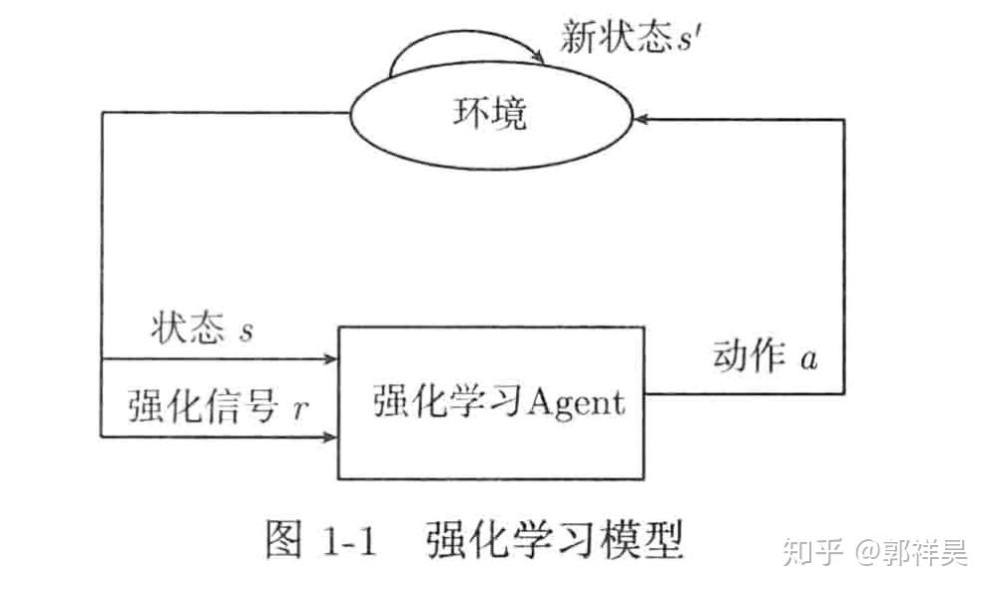
强化学习辅助
现有实例
一些研究小组探索了将强化学习(Reinforcement Learning)应用于存储优化的可能性。初步的实验结果显示,与传统的LRU等算法相比,Q-Learning算法在大多数情况下都能够获得更优的I/O性能,其优化效果在高并发、混合读写的工作负载下最为明显。
choices(2)
thoughts
choices(1)
attempt
stage
advantage
Notes:
他们设计了一个基于Q-Learning的页高速缓存管理器,它的状态空间由缓存命中率、缓存利用率等指标构成,动作空间则包括增大/减小缓存大小、调整缓存算法参数等操作。他们还为其设计了合理的奖赏函数,以最小化磁盘I/O开销为目标。为了评估该方案,他们在改写后的Rust版存储栈中集成了这一缓存管理器,并使用了多种标准的I/O基准测试工具(如FIO、Vdbench等)对其进行了测试。

Slide 8






第二部分——模块筛选
blktrace（2000+）
core.c（12000+）
blktrace是一个Linux工具，用于追踪块层（block layer）的I/O（输入/输出）操作。
core.c模块是进程调度器的核心部分,负责管理进程的调度和上下文切换。
bpf-trace（3500+）
vmalloc.c（4000+）
thoughts
choices(2)
choices(1)
attempt
Linux中的bpf-trace是一种基于BPF (Berkeley Packet Filter，伯克利包过滤器) 的高级追踪语言，用于创建内核追踪和观察。
stage
advantage
Linux内核中的vmalloc.c模块主要负责虚拟内存区域的分配和管理。
fork.c（3500+）
其余模块
小型设备驱动模块
网络协议辅助模块
文件系统的特定辅助工具模块
lib中的list_sort.c模块
Linux内核中的fork.c模块是负责进程创建(fork系统调用)的核心模块。
Notes:
使用Rust重写blktrace从理论上讲是有益的，尤其是在提高代码质量、安全性和可能的并发性能方面。然而，由于blktrace的工作方式紧密依赖于Linux内核，这项工作不仅需要深入理解Linux块设备的工作原理，还需要克服Rust在系统级编程方面的一些限制和挑战。
使用Rust改写bpf-trace在理论上是有益的，特别是从提高代码的安全性和可维护性方面。然而，这样的项目需要仔细规划和执行，确保与Linux内核的兼容性，并且充分利用Rust语言的优势，同时避免潜在的性能陷阱。
使用Rust重写fork.c模块能够显著提高代码的安全性和可维护性,同时也有望获得一定的性能提升。但由于这是一个核心且复杂的模块,在实际操作中需要格外注意内核环境的特殊性,妥善处理接口适配、并发复杂性等问题。
使用Rust重写core.c模块能够显著提高代码的安全性和可维护性,同时也有望获得一定的性能提升。但由于这是一个核心且复杂的模块,在实际操作中需要格外注意内核环境的特殊性,妥善处理接口适配、并发复杂性等问题。但是代码量过于巨大，对我们小组而言是一个巨大的挑战。故暂不将其列入备选改写模块。
使用Rust重写vmalloc.c模块能够显著提高代码的安全性和可维护性,同时也有望获得一定的性能提升。但由于这是一个核心且复杂的模块,在实际操作中需要格外注意内核环境的特殊性,妥善处理接口适配、并发复杂性等问题。故暂不将其列入备选改写模块。
小型设备驱动模块需要与硬件交互，需要扎实的硬件基础，并且由于对单个设备驱动改写的作用效果不是那么显著，方向较为单一，故暂不选择该模块。
网络协议辅助模块涉及网络部分，经调研认为学习量以及挑战难度过多，故暂不选择该模块。
文件系统的特定辅助工具模块跟操作系统联系没有那么紧密，并且由于对特定文件系统的辅助工具改写的作用效果不是那么显著，方向较为单一，故暂不选择该模块。
lib中的list_sort.c模块的代码量很少，其也会影响项目最终的工作量和丰富程度。因此我们认为最好不将其作为一个主要的改写内容，但将其作为一个有意思的附加改写模块来说未尝不能一试。

Slide 9
模块确定
——bpf-trace
什么是bpf-trace？
它都有什么功能？
Linux中的bpf-trace是一种基于BPF (Berkeley Packet Filter，伯克利包过滤器) 的高级追踪语言，用于创建内核追踪和观察。它利用了Linux中的eBPF（扩展BPF）技术，允许用户在内核中运行经过限制的小程序（BPF程序），而无需更改内核源代码或加载外部模块。
性能监控与分析：bpf-trace可以监控和记录系统和应用程序的运行时行为，帮助分析性能问题。
动态追踪：它支持动态地追踪内核函数、用户级函数、系统调用等，是理解和分析系统行为的强大工具。
自定义追踪：用户可以编写简单的脚本来定义他们想要追踪的事件和相应的动作，使得追踪更加灵活和定制化。
安全分析：通过追踪系统调用和内核函数的执行，bpf-trace可以用于检测潜在的安全漏洞和异常行为。
choices(2)
thoughts
choices(1)
attempt
stage
background

Slide 10




用Rust改写能带来什么好处？
使用Rust改写bpf-trace的优点
处理复杂追踪逻辑
处理并行追踪任务
内存安全
并发安全
类型推导
模式匹配
语言特性
执行性能
零成本抽象和无运行时开销
Notes:
内存安全：Rust的内存安全保障可以减少在处理复杂追踪逻辑时可能出现的安全问题，尤其是在操作系统层面。
并发安全：Rust的并发编程模型可以提高bpf-trace在处理并行追踪任务时的安全性和效率。
现代语言特性：Rust提供的现代编程语言特性（比如类型推导、模式匹配等）可以简化bpf-trace的开发和维护。
零成本抽象:以零成本抽象工具实现的函数，其运行速度与相应用地道的机器指令编写出的等效程序应该非常接近。

Slide 11
用Rust改写能带来什么好处？
使用Rust改写bpf-trace的优点
处理复杂追踪逻辑
处理并行追踪任务
内存安全
并发安全
类型推导
模式匹配
语言特性
执行性能
零成本抽象和无运行时开销
Notes:
内存安全：Rust的内存安全保障可以减少在处理复杂追踪逻辑时可能出现的安全问题，尤其是在操作系统层面。
并发安全：Rust的并发编程模型可以提高bpf-trace在处理并行追踪任务时的安全性和效率。
现代语言特性：Rust提供的现代编程语言特性（比如类型推导、模式匹配等）可以简化bpf-trace的开发和维护。
零成本抽象:以零成本抽象工具实现的函数，其运行速度与相应用地道的机器指令编写出的等效程序应该非常接近。

Slide 12
用Rust改写能带来什么好处？
使用Rust改写bpf-trace的优点
处理复杂追踪逻辑
处理并行追踪任务
内存安全
并发安全
类型推导
模式匹配
语言特性
执行性能
零成本抽象和无运行时开销
Notes:
内存安全：Rust的内存安全保障可以减少在处理复杂追踪逻辑时可能出现的安全问题，尤其是在操作系统层面。
并发安全：Rust的并发编程模型可以提高bpf-trace在处理并行追踪任务时的安全性和效率。
现代语言特性：Rust提供的现代编程语言特性（比如类型推导、模式匹配等）可以简化bpf-trace的开发和维护。
零成本抽象:以零成本抽象工具实现的函数，其运行速度与相应用地道的机器指令编写出的等效程序应该非常接近。

Slide 13
用Rust改写能带来什么好处？
使用Rust改写bpf-trace的优点
处理复杂追踪逻辑
处理并行追踪任务
内存安全
并发安全
类型推导
模式匹配
语言特性
执行性能
零成本抽象和无运行时开销
Notes:
内存安全：Rust的内存安全保障可以减少在处理复杂追踪逻辑时可能出现的安全问题，尤其是在操作系统层面。
并发安全：Rust的并发编程模型可以提高bpf-trace在处理并行追踪任务时的安全性和效率。
现代语言特性：Rust提供的现代编程语言特性（比如类型推导、模式匹配等）可以简化bpf-trace的开发和维护。
零成本抽象:以零成本抽象工具实现的函数，其运行速度与相应用地道的机器指令编写出的等效程序应该非常接近。

Slide 14
用Rust改写能带来什么好处？
使用Rust改写bpf-trace的优点
处理复杂追踪逻辑
处理并行追踪任务
内存安全
并发安全
类型推导
模式匹配
语言特性
执行性能
零成本抽象和无运行时开销

Slide 15


第三部分——技术依据
调用C语言编译完成的静态链接
串行测试
性能测试
对接技术
在C中调用rust生成的静态链接
并行测试
模块集成
对比分析

Slide 16
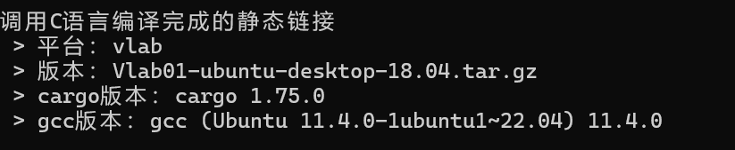
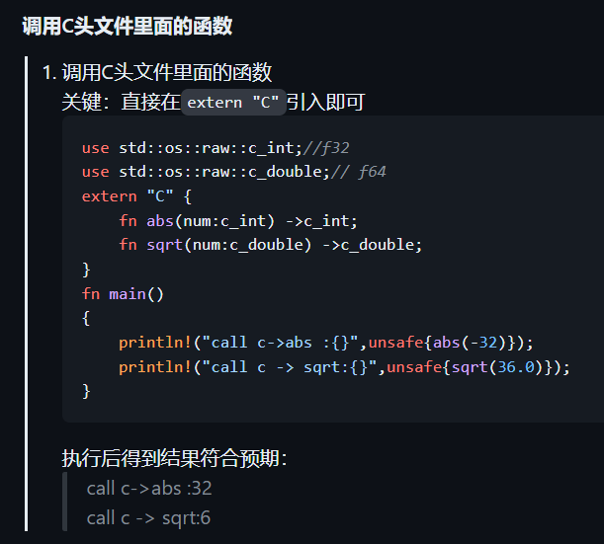
Rust与C对接技术
调用C头文件里面的函数

Slide 17
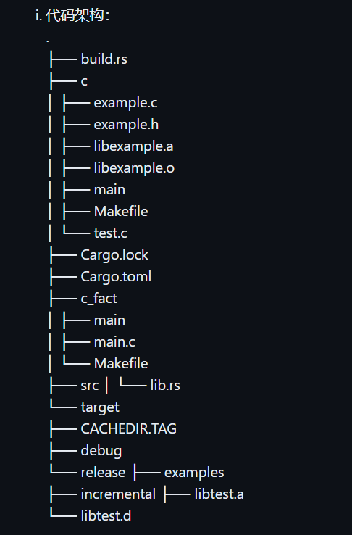
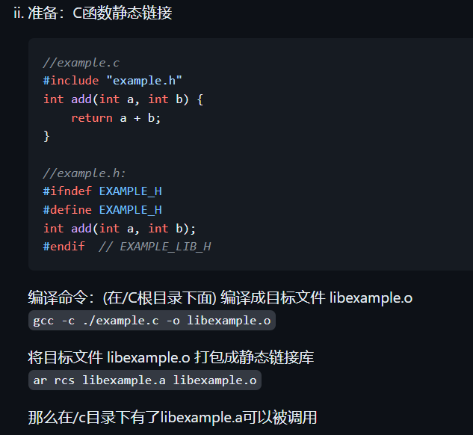
Rust与C对接技术
调用C语言编译完成的静态链接

Slide 18
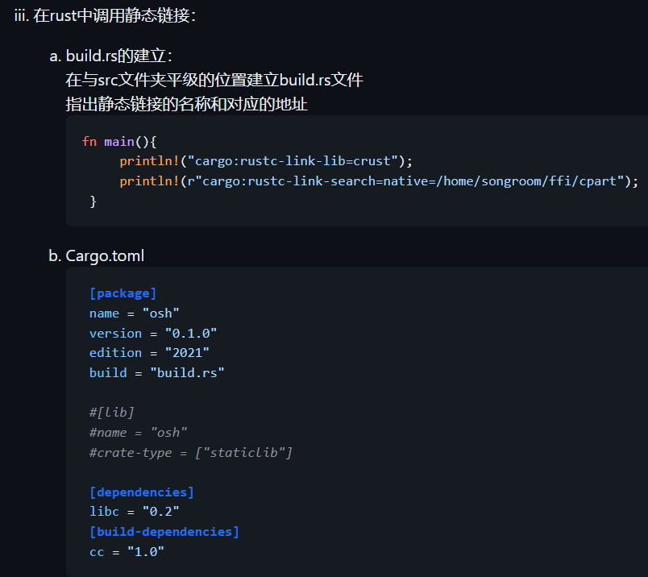
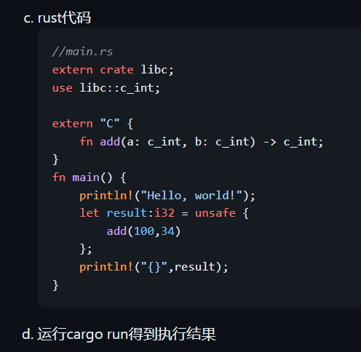
Rust与C对接技术
调用C语言编译完成的静态链接

Slide 19
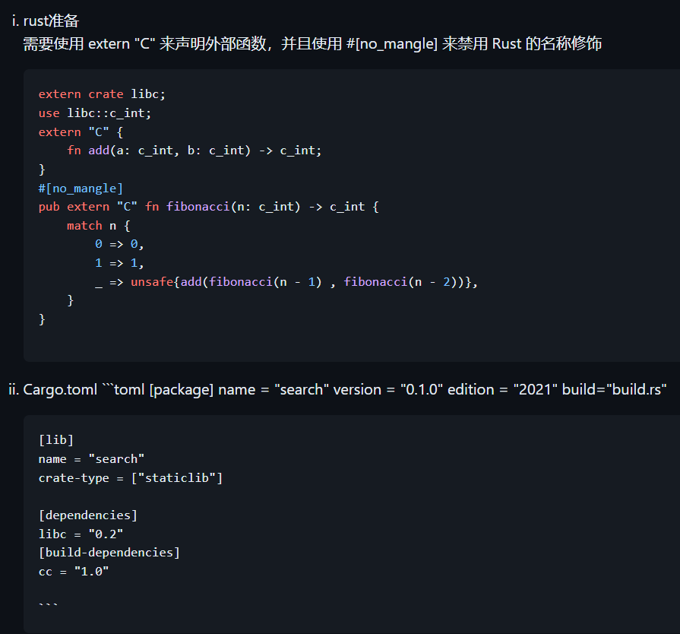
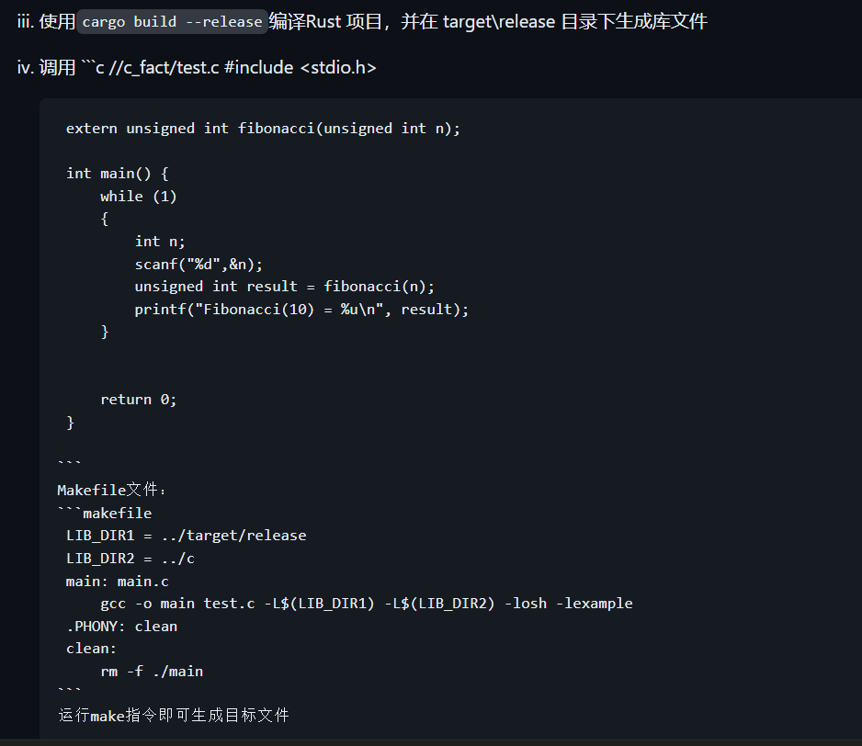
Rust与C对接技术
在C程序中调用rust生成的静态链接

Slide 20
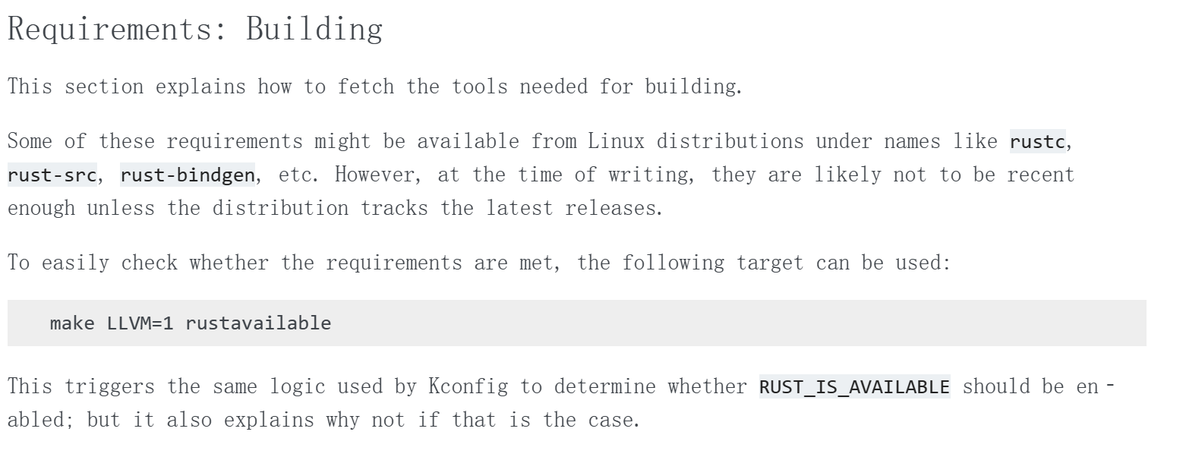
Rust模块集成进入linux内核-- 编译工具链
编译rust模块需要特定的工具链

Slide 21
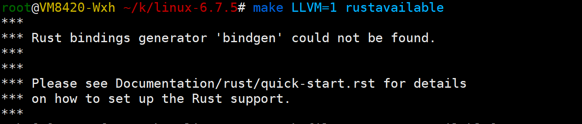
Rust模块集成进入linux内核-- 编译工具链

Slide 22
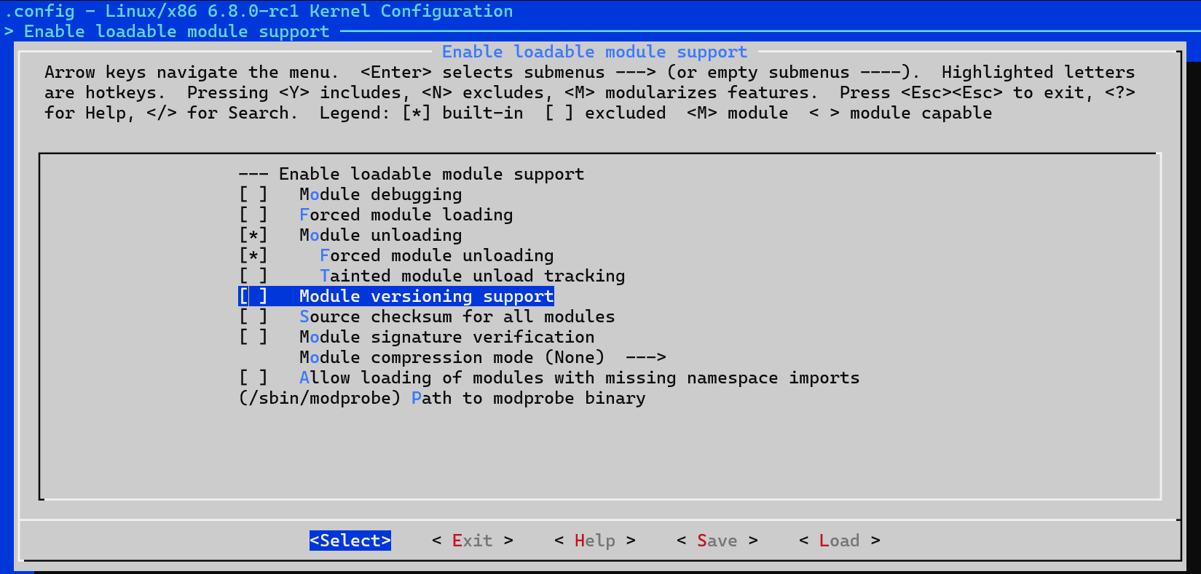
Rust模块集成进入linux内核 -- 配置选项
1. 关掉MODEVERSIONS: Enable Loadble module support -> Module versioning support

Slide 23
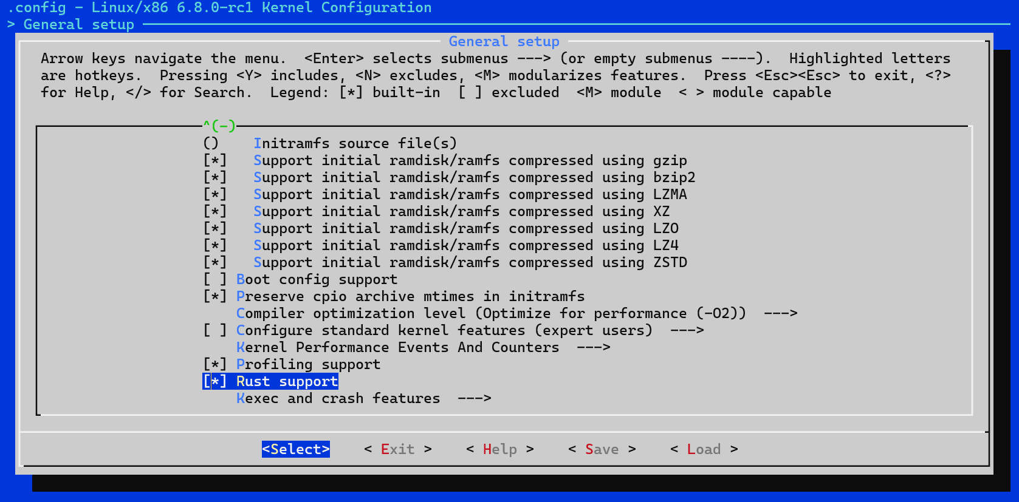
Rust模块集成进入linux内核 -- 配置选项
2. 使能rust support : General setup --> Rust support

Slide 24
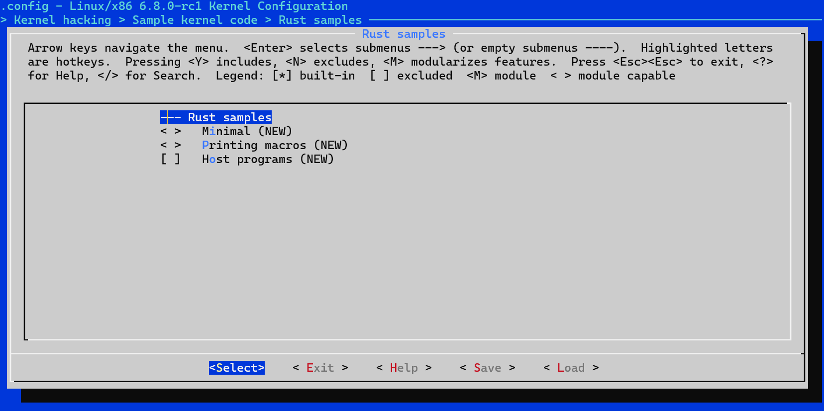
Rust模块集成进入linux内核 -- 配置选项
3. 使能rust sample code: kernel hacking --> Sample Kernel code --> rust Samples

Slide 25
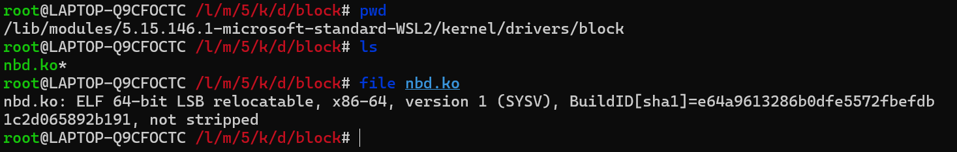
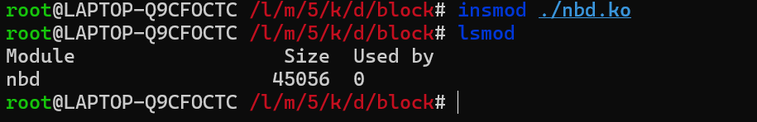
Rust模块集成进入linux内核 -- 加载模块
使用insmod加载
或更改 /etc/modules-load.d/modules.conf

Slide 26
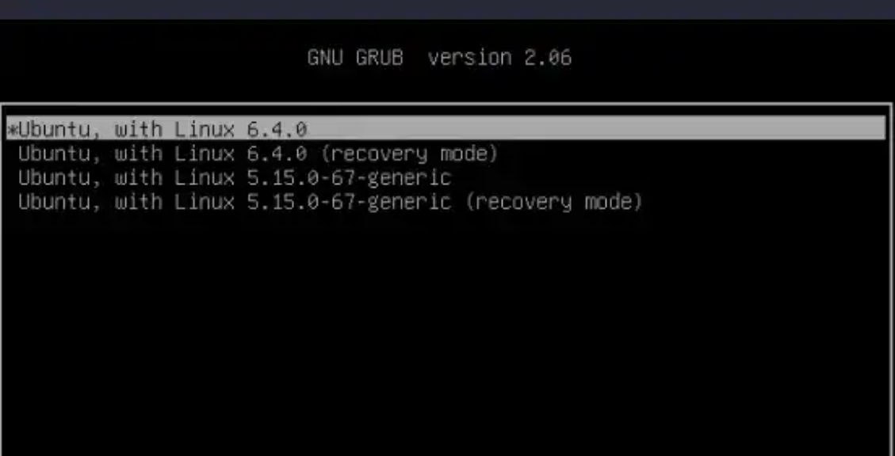
Rust模块集成进入linux内核 -- 启动测试
编译好的image有两种启动方式
QEMU 启动 使用busy box构建初始内存盘
在已有的虚拟机上启动 采用GRUB来使能启kernel选择：可以手工选择我们的新Kernel

Slide 27
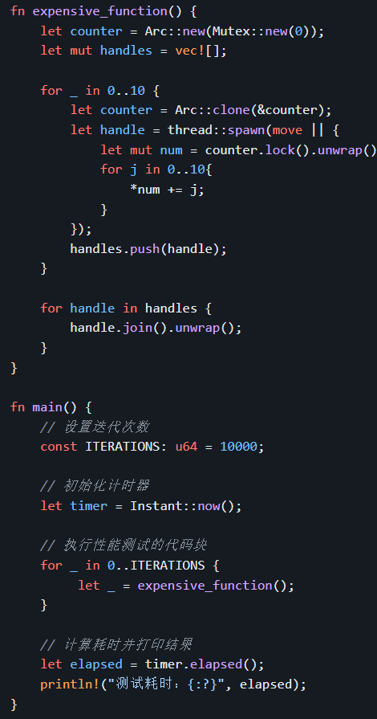
程序示例

Slide 28
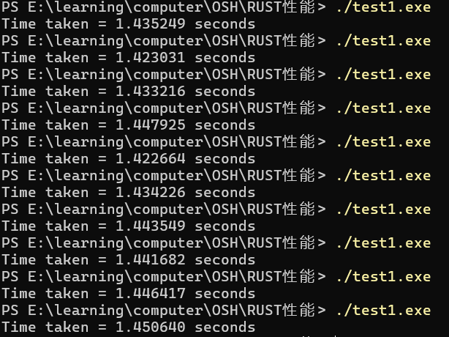
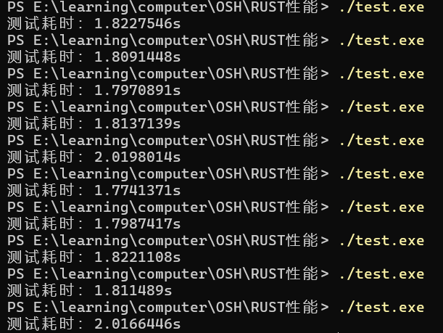
串行性能测试
C++
Rust

Slide 29
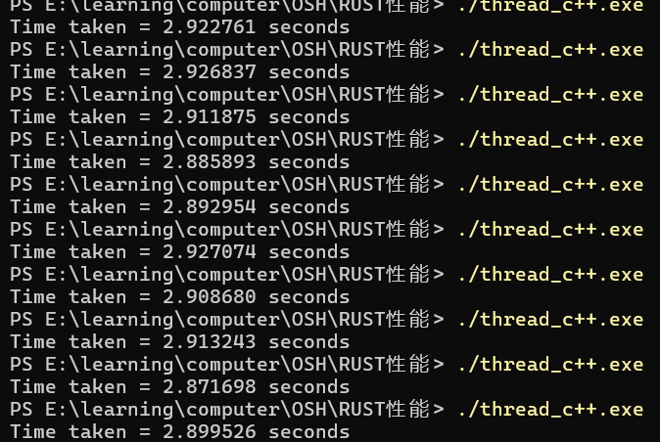
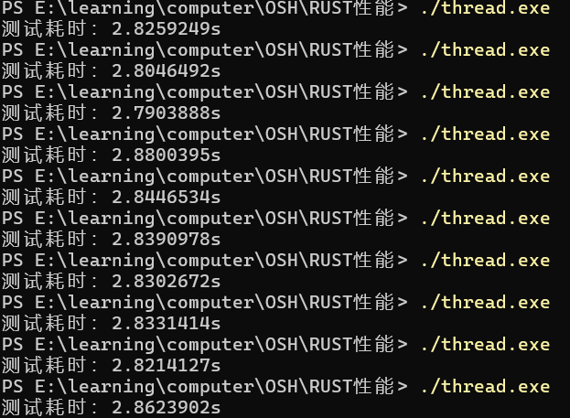
并行性能测试
C++
Rust

Slide 30
困难与展望
eBPF集成
创新点
需要充分考虑与内核eBPF子系统的集成方式，这可能需要解决Rust与C语言互操作的相关问题。
使用Rust重写Linux内核模块，是一种有益的尝试，有望为内核开发带来新的思路和方法。
性能考量
确保改写后的bpf-trace不会引入不必要的开销。
未来发展趋势
Rust的发展方向都聚焦于成为系统软件领域的主导语言,并彻底提升系统的可靠性
专家观点
引入Rust语言有望从根本上提高Linux内核的内存安全性、并发性能以及开发效率,但同时也面临诸如Rust与C互操作性、工具链集成等技术挑战,

Slide 31
THANKS!
小组分工：
潘铂凯：撰写调研报告中立项依据、调研过程。研究Rust与C互相调用技术。在可行性报告中进行模块分析与筛选部分初步汇总整理。
胡揚嘉：撰写调研报告中项目背景、遇到的困难以及（可能的）解决方式。研究Rust与C互相调用技术。在可行性报告中对RUST改写Linux的具体技术支持部分汇总整理。
王翔辉：搜集相关工作。研究Rust与C互相调用技术。在可行性报告中撰写创新点总结分析，各模块的梳理补充，整理排版
刘宇恒：对调研报告总结归纳、整理排版。进行串并行代码等测试代码的分析比对并写入可行性报告。
金培晟：在调研报告中撰写前瞻性分析、重要性分析。进行串并行代码等测试代码的分析比对并写入可行性报告。

